Slide 1
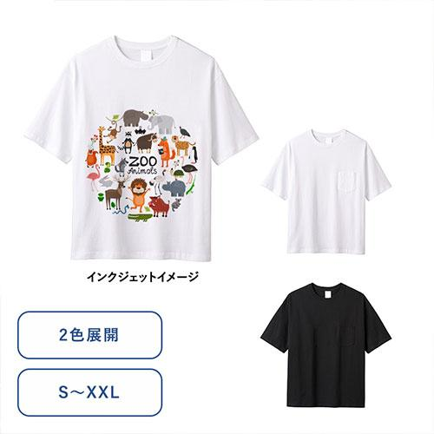
【提案書】
イージーオーダーコットンTシャツ5.6オンス オーバーサイズ ※オリジナルのみ
横幅にゆとりをもたせた昨今流行のオーバーサイズシルエットな無地コットンTシャツです。オリジナルデザインの名入れプリントがよく映えるアイテムで、5.6オンスの程良い厚みも◎！
特徴
納期
納期スペース
仕様
素材 : コットン
サイズ : 身丈66(cm) 身幅55(cm) 肩幅52(cm) 袖丈21(cm)
包装 : OPP袋
お見積
お見積りスペース

